Slide 1

Metodología scrum
Daniel Ubalde

Slide 2
https://www.youtube.com/watch?v=P25JP0u6UKw
https://lecciondeaprendizaje.blogspot.com/2018/03/comparacion-de-metodologias-agile-scrum.html
https://beagilemyfriend.com/scrum/

Slide 3

introducción
Antiguamente cuando se llevaba a cabo un proyecto informático, se realizaba una planificación inicial, una fase de diseño, desarrollo, testeo y puesta en producción. Lo que generaba una cantidad ingesta de documentación.
Además, se centraba en acortar el alcance inicial del proyecto para no alargarlo en el tiempo ya que las planificaciones podían ser de años, y modificarla suponía modificar toda la planificación.
Como las necesidades del mercado actual son tan cambiantes, planificar a largo lazo ya no tenia sentido, y así es como se empezó a trabajar con Scrum.

Slide 4
introducción
¿Qué es Scrum?
Scrum es una metodología que no deja de ser un modo de llevar a cabo un proyecto.
La metodología Scrum apareció por primera vez en 1986 en un articulo de la revista Harvard Business Review como “El nuevo nuevo juego para el desarrollo de productos”. El artículo trata sobre como las empresas Canon y Honda desarrollan nuevos productos con un enfoque escalable, constituido por equipos integrales y auto-organizados.
Este articulo sentó las bases de lo que ahora conocemos como metodología Scum.

Slide 5
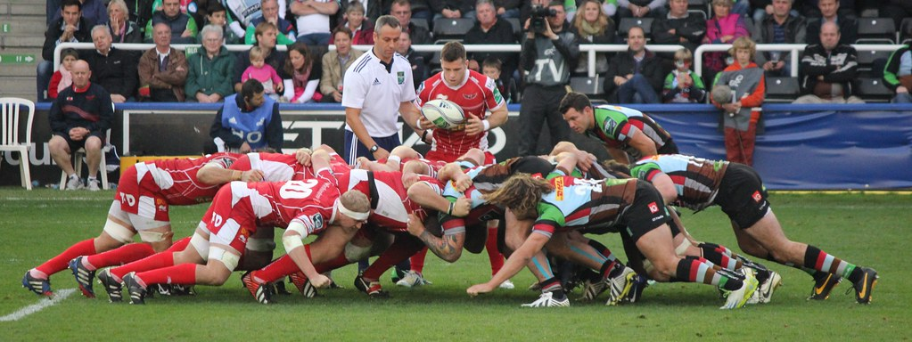
introducción
¿De donde viene Scrum?
La palabra Scrum viene del Rugby, es la formación fija para volver a poner el balón en juego, recalca la importancia de trabajar en equipo.

Slide 6
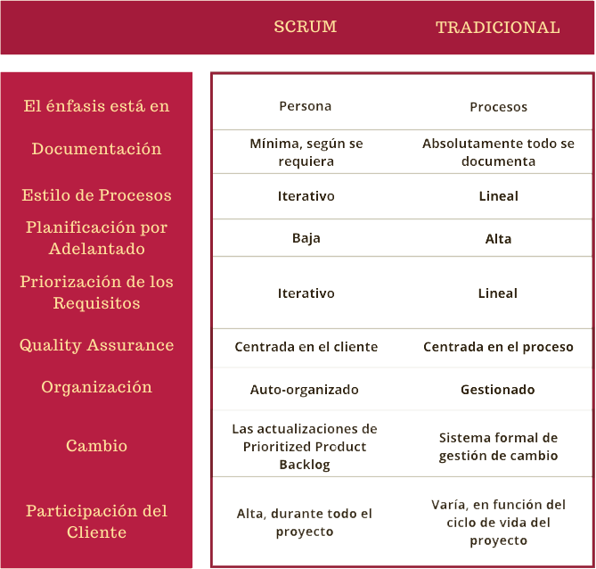
introducción
Algunas de las diferencias más notables de Scrum y la gestión tradicional de los proyectos son las siguientes:

Slide 7
introducción
En Scrum es muy importante el trabajo en equipo, junto con una serie de valores:
Confianza
Transparencia
Humildad
Coraje
Feedback
Cooperación
Generosidad
Comunicación
Honestidad
Auto-Organización
Responsabilidad
Compromiso
Disciplina
Sentido del humor

Slide 8
Introducción
También hay que tener en cuenta una serie de principios sobre los que trabajar, como son:
La entrega frecuente de software con valor
La aceptación de requisitos cambiantes
El trabajo entre desarrolladores y clientes
El método mas eficaz de comunicar algo es hablarlo cara a cara
El software que funciona es la principal medida de progreso
El ritmo constante
La autoorganización
Los tiempos de reflexión sobre como ser mas eficiente

Slide 9


jerarquía
En Scrum no existe una jerarquía como tal, si no que existen roles. Que son:
Scrum Master
Product Owner
Team

Slide 10

Scrum master
Este rol le corresponde a una persona y se encarga de guiar al equipo durante todo el proyecto, evitando interrupciones ajenas y vela por que el proyecto salga adelante.
También hace las funciones de guardián de la metodología, monitorización y seguimiento, informar y comunicar y resolver conflictos o impedimentos.

